Slide 1
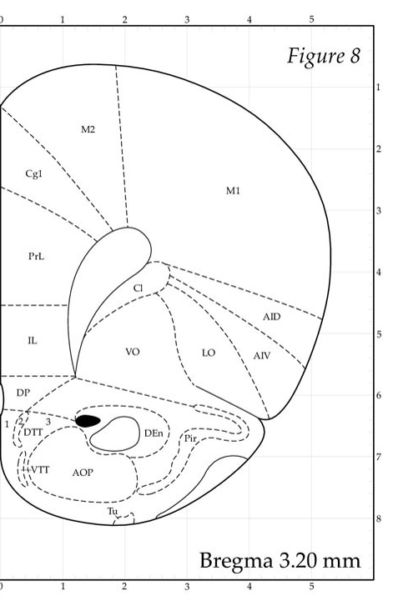
0
0.7
1.2
2.6

Slide 2
1.3
0
θ=12 °
0.7
1.2
2.6

Slide 3
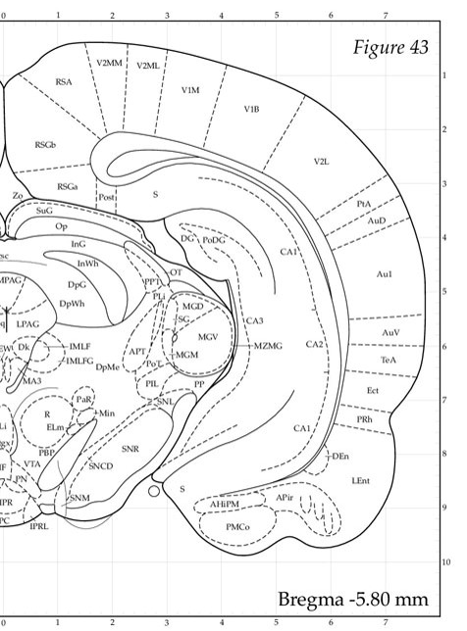
0
1.6
4.0
5.2
7.2

